Slide 1
INCIDENCIA DE LAS OPERACIONES DE CIBERDEFENSA SOBRE LAS OPERACIONES NAVALES. PROPUESTA DE UN ORGANISMO PARA LA ARMADA DEL ECUADOR
CPCB-EMT Tapia Alex

Slide 2
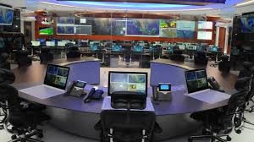
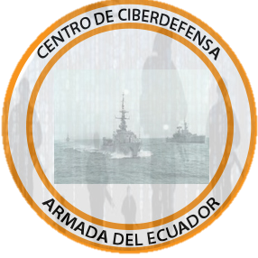
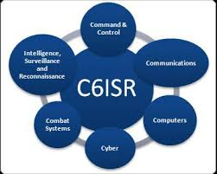

Slide 3
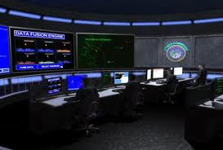
AGENDA
EL PROBLEMA
MARCO DE REFERENCIA Y METODOLOGÍA
ANÁLISIS E INTERPRETACIÓN DE LOS RESULTADOS
PROPUESTA
CONCLUSIONES Y RECOMENDACIONES
INCIDENCIA DE LAS OPERACIONES DE CIBERDEFENSA SOBRE LAS OPERACIONES NAVALES. PROPUESTA DE UN ORGANISMO PARA LA ARMADA DEL ECUADOR

Slide 4
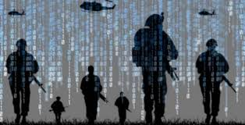
EL PROBLEMA

Slide 5
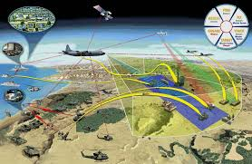
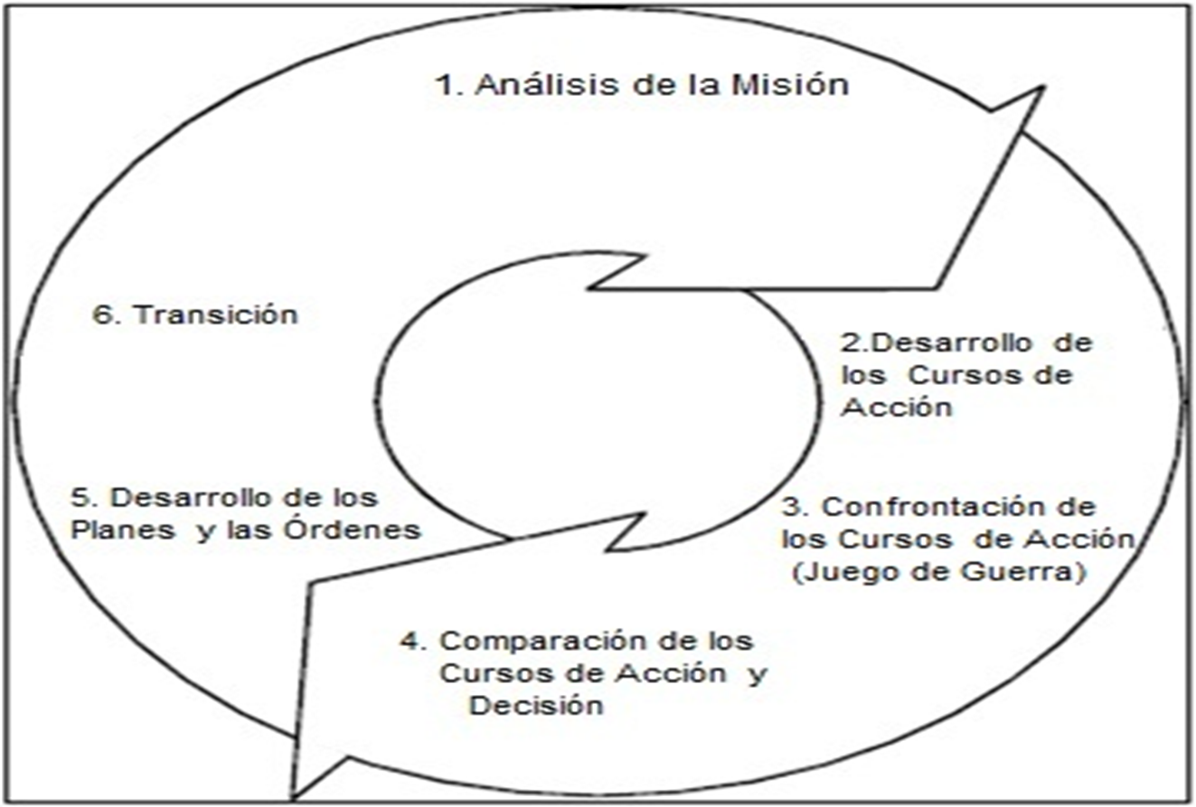
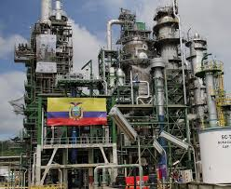
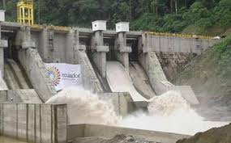
PLANTEAMIENTO
“Los ciberataques pueden ser tan peligrosos y tan serios como un ataque armado, pueden dañar infraestructura critica, causar daño a las vidas humanas y minar las capacidades de defensa” Jens Stoltenberg.
¿Cuál es la situación actual de las operaciones de ciberdefensa en la Armada del Ecuador?
¿Cuáles son los componentes que mejorarían la ciberdefensa para apoyo de las operaciones navales?
¿Cuál es la estructura organizacional que necesita la ARE?

Slide 6
IDENTIFICACIÓN DE CAUSAS

Slide 7
OBJETIVO GENERAL
Determinar el nivel de las operaciones de ciberdefensa en la Armada del Ecuador, mediante el análisis de la situación actual, a fin de establecer los componentes que permitan mejorar el nivel de ciberdefensa en la Armada del Ecuador.
OBJETIVO ESPECIFICOS
Determinar el nivel actual de las operaciones de ciberdefensa en la Armada del Ecuador.
Establecer los componentes que permitan mejorar el nivel de Ciberdefensa para apoyo de las operaciones navales.
Proponer un organismo de ciberdefensa para la Armada del Ecuador.

Slide 8
METODOLOGÍA
ENFOQUE
Cualitativo
TIPO DE INVESTIGACIÓN
Exploratoria y correlacional.
TÉCNICAS
Observación y revisión documental.
DISEÑO DE INVESTIGACIÓN
No experimental
MUESTRA
Personal técnico (DIRTIC) y Operativo (AGUENA)
POBLACIÓN
Armada del Ecuador
INSTRUMENTOS
Encuestas, entrevistas.

Slide 9
MARCO REFERENCIAL Y METODOLOGÍA

Slide 10
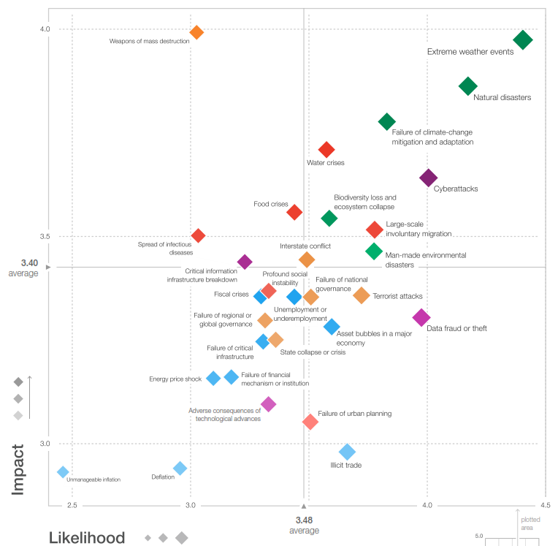
FORO ECONÓMICO MUNDIAL, 2018

Slide 11
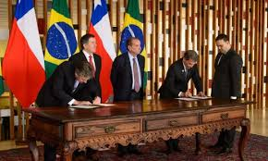
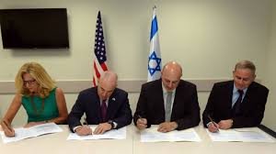
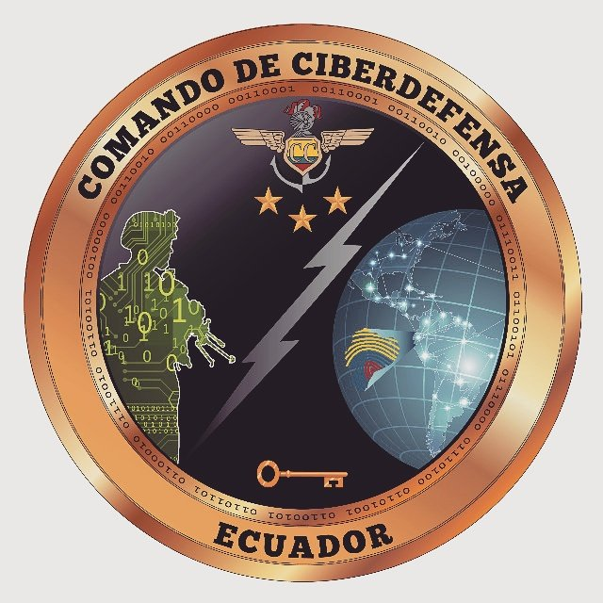
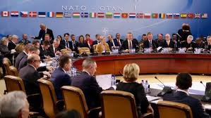
ESTADO DEL ARTE

Slide 12
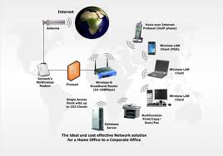
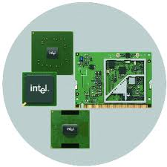
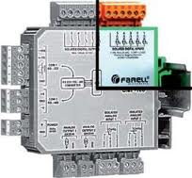
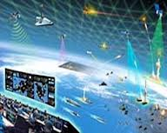
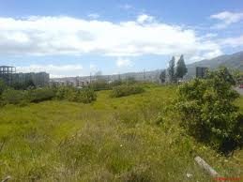
Ciberespacio
El dominio global dentro del entorno de la información, compuesto por una red interdependiente de infraestructuras de tecnologías de la información, incluido el Internet, redes de telecomunicaciones, sistemas informáticos, procesadores embebidos y controladores .
(Departamento de Defensa, 2012)
FUENTE: DICCIONARIO DE TÉRMINOS MILITARES, USA

Slide 13
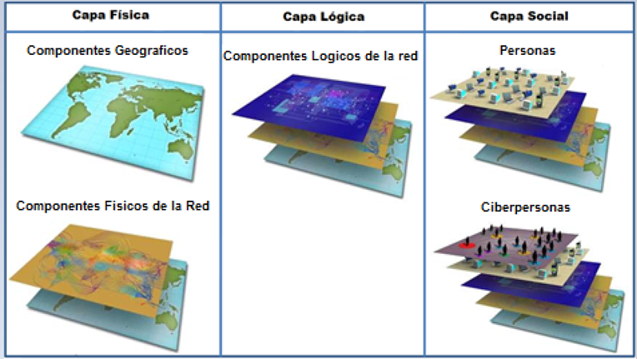
Ciberespacio
FUENTE: PLAN DE CAPACIDADES DE CIBEROPERACIONES, EJERCITO USA
13

Slide 14
Ciberdefensa y Ciberguerra
La aplicación de las medidas de seguridad para proteger el ciberespacio de un ciberataque. Tiene tres capacidades: defensa, explotación y respuesta.
“Conjunto de acciones llevadas por el estado para perpetrar en los ordenadores o en las redes de otro país, con la finalidad de causar un perjuicio o alteración” Richard Clarke

Slide 15
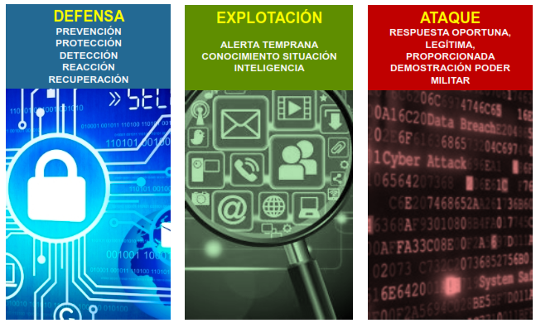
Ciberdefensa

Slide 16
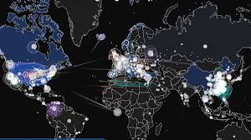
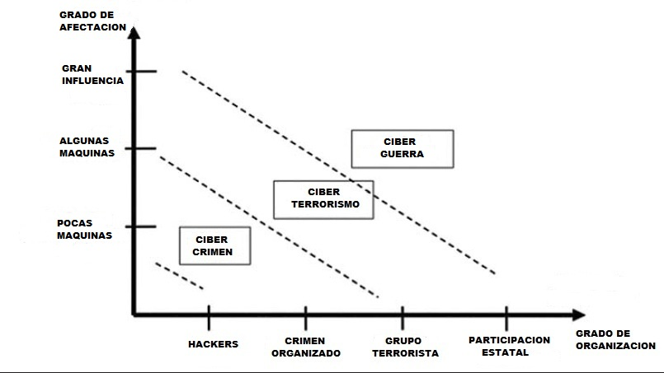
Ataques Cibernéticos
Son las acciones realizadas para interrumpir, denegar, degradar o destruir la información que reside en una computadora y/o red de computadoras (OTAN)

Slide 17
Ataques Cibernéticos - Ciclo

Slide 19
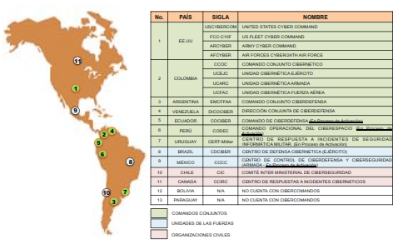
Organizaciones de Ciberdefensa

Slide 20
Organizaciones de Ciberdefensa
US FLEET CYBER COMMAND

Slide 21
US FLEET CYBER COMMAND

Slide 22
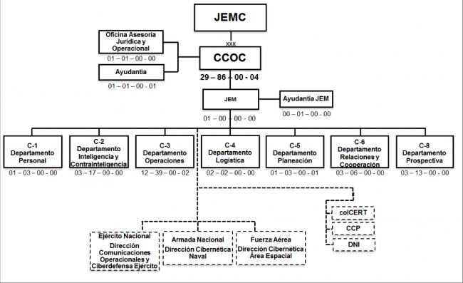
COMANDO DE CIBERDEFENSA - COLOMBIA

Slide 23
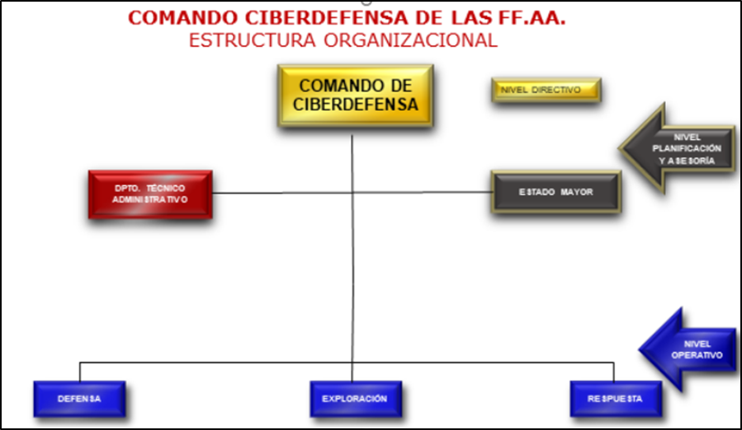
COMANDO DE CIBERDEFENSA - ECUADOR

Slide 25
Operaciones Navales
Es el conjunto de acciones que se desarrollan mediante el empleo de fuerzas de superficie, submarinas, infantería de marina o aeronavales en un teatro marítimo, en el que se espera encontrar fuerzas adversarias que se opongan al cumplimiento de la misión.
Operaciones de defensa
Operaciones permanentes
25

Slide 26
Operaciones Navales
Conquista:
Fuerza organizada del más fuerte, con el fin de buscar la situación que le permite la más pronta
Obtención del Control del Mar
Disputa:
Fuerza organizada del más débil o por fuerzas equilibradas en un mar no controlado.
Busca el desgaste que le permita ir al encuentro decisivo.
Ejercicio:
Mayor uso del mar y que este uso sea negado al adversario.
Defensa de Líneas de Comunicación Marítimas propias, mediante cobertura, protección indirecta y protección directa.
Ataque a las Líneas de Comunicación Marítimas del adversario.
Protección y apoyo a las fuerzas propias de invasión
Defensa contra fuerzas enemigas de invasión
Operaciones de defensa
26

Slide 27
Operaciones Navales
Mantenimiento de la paz
Imposición de la Paz
Ayuda Humanitaria
Interdicción marítima
Control de Tráfico Ilícito
Operaciones combinadas
Operaciones de Búsqueda y rescate
Operaciones para mitigar desastres
Operaciones de apoyo al desarrollo
Operaciones Especiales
Operaciones permanentes
27

Slide 28
TIPO DE OPERACIÓN | OPERACIONES DE CIBERDEFENSA
 | EXPLORACIÓN | DEFENSIVA | OFENSIVA
Operaciones de defensa
Conquista | X | X | X
Disputa | X | X | X
Ejercicio | X | X | X
Operaciones permanentes
Mantenimiento de la paz |  | X
Imposición de la Paz |  | X
Ayuda Humanitaria |  | X
Interdicción marítima | X | X
Control de Tráfico Ilícito | X | X
Operaciones combinadas | X | X
Operaciones de Búsqueda y rescate | X
Operaciones para mitigar desastres | X
Operaciones de apoyo al desarrollo | X
Operaciones Especiales | X | X
28

Slide 29
Marco Legal
Protección de datos de carácter personal, a la intimidad personal, al derecho a la inviolabilidad y al secreto de la correspondencia física y virtual
2010
Protección y control de los riesgos tecnológicos y científicos, la tecnología e industria militar

Slide 30
Marco Legal
1998
2002
2014
1992

Slide 31
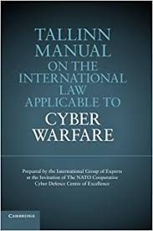
Marco Legal

Slide 32
METODOLOGÍA
TECNICAS E INSTRUMENTOS
Encuestas, entrevistas y revisión Documental.
ENCUESTA
Encuesta realizada a una muestra no probabilística de la población naval para verificación de estado del conocimiento en ciberdefensa
ENTREVISTA
Entrevista cualitativas a personas expertas y que tengan relación con la ciberdefensa.
REVISIÓN DOCUMENTAL
Revisión documental de estado de madurez de la ciberdefensa

Slide 33
ANÁLISIS DE RESULTADOS

Slide 34
ENCUESTA
Margen de error: 5%
Nivel de Confianza: 90%

Slide 35
ENCUESTA
5) ¿En su opinión considera suficiente la inversión en seguridad informática?, el 83,3% N
3) ¿Ha sido víctima de un ataque informático? 58,3% N
1) ¿Considera que se implementan controles de detección, prevención y recuperación de la información, para la protección contra código malicioso o virus? 66,7%
2) ¿Considera que se establecen las responsabilidades y procedimiento de gestión para asegurar una respuesta rápida, eficaz y ordenada a los incidentes de seguridad cibernética?, 50,00% TD
4) ¿Qué nivel de seguridad tienen los sistemas informáticos en la Armada? 58,3% Medio
6) ¿Existe una cultura de ciberseguridad?, el 83,3% TD

Slide 36
ENCUESTA
7) ¿Ha escuchado hablar sobre las capacidades de Ciberdefensa?, el 75.0% S
9) ¿En qué situaciones podría existir apoyo de la ciberdefensa?, el 100% Neutralización de ataques
8) ¿Considera que estas capacidades podrían apoyar a la ejecución de las operaciones navales? 100% S
11) ¿Considera necesario que la Armada posea un centro de Ciberdefensa?, el 91,7% S
10) ¿Considera que existe personal capacitado en ciberdefensa?, el 75,0% N

Slide 37
ENTREVISTAS
¿Qué opina de la ciberdefensa en Ecuador en las FFAA y en la ARE?
Se encuentra en un nivel básico
Está en estudio
Se encuentra en preparación
Todavía no se evidencia un crecimiento
Esta en una fase inicial
La ciberdefensa no se encuentra estructurada.
La capacidad de ciberdefensa se encuentra en “pañales”
No existe esta capacidad.
Se encuentra en sus primeros pasos
Debería ser un trabajo conjunto entre lo técnico y Operativo.
Por responsabilidad debería tener la indicativa el sector Operativo.
Debería ser el ente técnico en su etapa inicial.
Es un trabajo conjunto.
¿Como debería organizarse la ciberdefensa?
Debería ser organizado entre el nivel técnico y el nivel operativo.
Se requiere de avanzado conocimiento técnico
Se debe primero fortalecer la organización
Debe ser parte del área operativa.
¿Cómo incide las operaciones de ciberdefensa en las operaciones navales?
No existe personal
Es limitado el personal que conoce del tema
Se debe capacitar al personal
Se debe tener un plan de capacitación.
Son de gran importancia en las operaciones navales.
Es necesario proteger los sistemas de mando y control
La protección de los centros de control es de vital importancia
La capacidad económica de las organizaciones delictivas es muy fuerte lo que les permitiría tener la capacidad de atacar los sistemas de defensa.
¿Cuál considera la línea base de la Ciberdefensa en la Armada del Ecuador?
¿Quién debería ser el reparto encargado de la Ciberdefensa?
¿Existe personal capacitado en el tema?

Slide 38
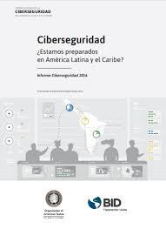
ANÁLISIS
¿Cuál es la situación actual de las operaciones de ciberdefensa en la Armada del Ecuador?
Inicial: En este nivel no existe nada o existe algo muy pequeño. También existe la posibilidad de un pensamiento, pero sin acción.
Componentes | Inicial | Formativo | Establecido | Estratégico | Dinámico
Política y Estrategia
Cultura y sociedad
Educación
Marco legal
Tecnologías
Formativo: Algunas características han iniciado, han sido formuladas, pero se encuentran desorganizadas, mal definidas o son nuevas.
Establecido: Las características están establecidas y funcionando. Pero no existe la suficiente asignación de recursos y poca toma de decisiones. Aunque se encuentra definido y funcional.
Estratégico es cuando existe ya una selección de las características que se han implementado y que se encuentran dentro de los objetivos
Dinámico: La organización ha desarrollado métodos para cambiar las estrategias, según las necesidades. La ágil toma de decisiones, la reasignación de recursos y la dinámica de cambios se observan en este nivel

Slide 40
ANÁLISIS
¿Cuáles son los componentes que mejorarían la ciberdefensa para apoyo de las operaciones navales?

Slide 41
PROPUESTA

Slide 42
Elección de Procesos sustantivos
Levantamientos de actividades
Mapa de Procesos
Estructura Organizacional
Propuesta de Orgánico
Plan de Formación

Slide 43
PROCESOS SUSTANTIVOS

Slide 44
PROCESOS
Actividades de Respuesta
Analizar los posibles Cursos de Acción.
Coordinar incremento de apreciaciones de cibertinteligencia para objetivo establecido.
Analizar la el curso de acción más probable.
Definir el curso de Acción a seguir.
Ejecutar acciones de Degradación, Destrucción, Explotación y Limpieza.
Investigación y Desarrollo de Ciberarmas.
Elaborar informes de Respuesta.
Evaluar informes del Curso de Acción Ejecutado.
Actividades de Exploración
Elaborar hoja de ruta para cumplir la Orden de operaciones.
Elaborar el Plan de búsqueda de cibertinteligencia.
Realizar la Recolección de información mediante Identificación de Señuelos y/ Teste de Penetración.
Realizar el análisis y producción de cibertinteligencia.
Elaborar informes para la toma de decisiones.
Analizar impactos y toma de decisiones
Actividades de Defensa
Planificar la monitorización de los sitios WEB a ser controlados.
Configurar herramientas para el monitoreo.
Realizar el Monitoreo de disponibilidad confidencialidad e integridad de servicios de intranet y repartos navales.
Realizar informes de Monitoreo.
Registrar los incidentes.
Realizar la clasificación y priorización del incidente.
Analizar la base de conocimientos para tratar el incidente.
Coordinar la resolución del incidente.

Slide 45
PROCESOS

Slide 46
ESTRUCTURA ORGANIZACIONAL
Comando
Exploracion
Defensa
Respuesta
Planificación

Slide 47
ORGÁNICO

Slide 48
LINEAS DE AUTORIDAD

Slide 49
FORMACIÓN

Slide 51
CONCLUSIONES Y RECOMENDACIONES

Slide 52
CONCLUSIONES
El desarrollo y uso de la tecnología ha generado una dependencia en las actividades operativas y su falta de protección facilita para que un agente externo pueda interferir en la conducción de las operaciones navales
Las operaciones de ciberdefensa en la Armada del Ecuador se encuentran en un nivel de madurez inicial lo que ha limitado su aporte a la conducción de las operaciones navales.
El desarrollo de las operaciones de exploración, defensa y respuesta en la Armada del Ecuador, facilitará el acceso y control del ciberespacio, así como la negación del mismo al adversario.
La implementación de un centro de ciberdefensa en la Armada del Ecuador facilitará el desarrollo de las operaciones de ciberdefensa y una continuidad en las mismas, de tal forma que sean un apoyo a la conducción de las operaciones navales.

Slide 53
CONCLUSIONES
Existe todavía un vacío técnico y legal dentro de la Institución y del país en general que limita la ejecución de las operaciones de ciberdefensa con las respectivas garantías jurídicas.

Slide 54
RECOMENDACIONES
Poner en consideración del Comando de Operaciones Navales la revisión de la propuesta de un Centro de Ciberdefensa con su respectiva estructura orgánica, a fin de que sea analizado junto con sus asesores para su respectiva implementación.
Efectuar operaciones de ciberdefensa en conjunto con las operaciones navales, a fin de asegurar la disponibilidad, confiabilidad e integridad de los sistemas de Mando y Control durante las operaciones.
Se debe realizar un plan de capacitación para el personal que integre el centro con el objetivo de que se puedan desempeñar de una manera apropiada en las diferentes actividades.

Slide 55
GRACIAS POR SU ATENCIÓN

